Slide 1
Rohdatenverarbeitung

Slide 2
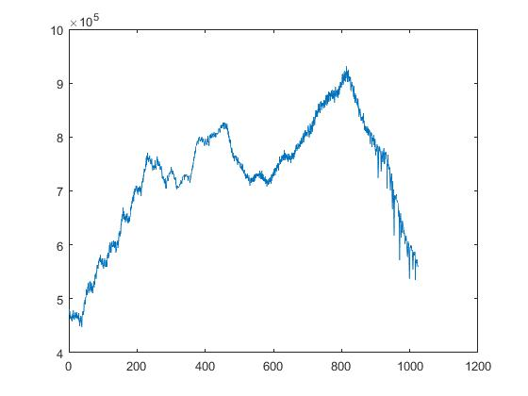
Entfernung des Dunkelstroms

Slide 3
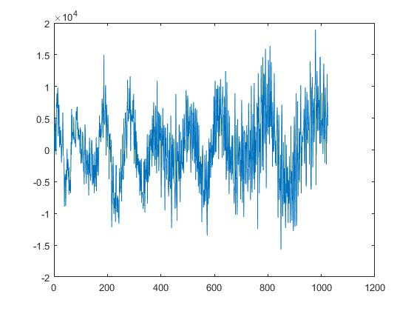
Entfernung des DC-Terms
DC(k) = mean(raw(k,:))

Slide 4
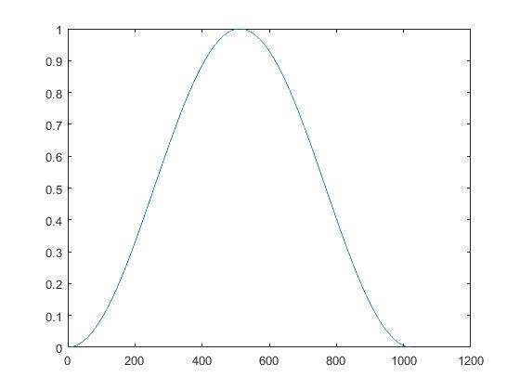
Hann-Fenster
H = hann(1024)

Slide 5
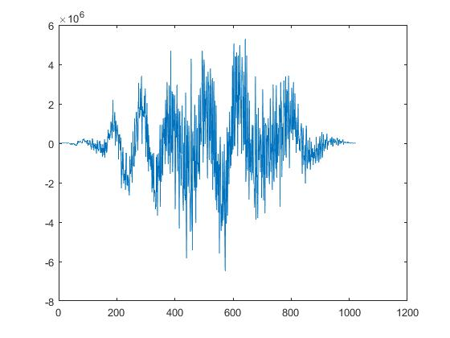
Apodisation

Slide 6
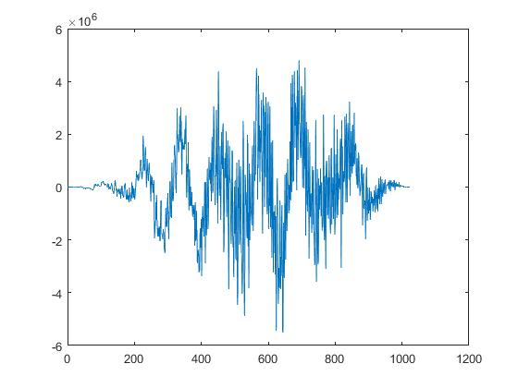
Dechirp
raw = interp1(Chirp, raw, 0:1024)

Slide 7
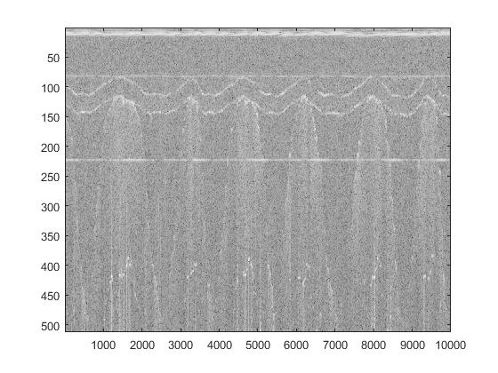
Fourier-Transformation
mscan = fft(raw)
mscan = abs(mscan)
mscan = 20*log(mscan)
mscan = mscan( 1:512, : )

Slide 8
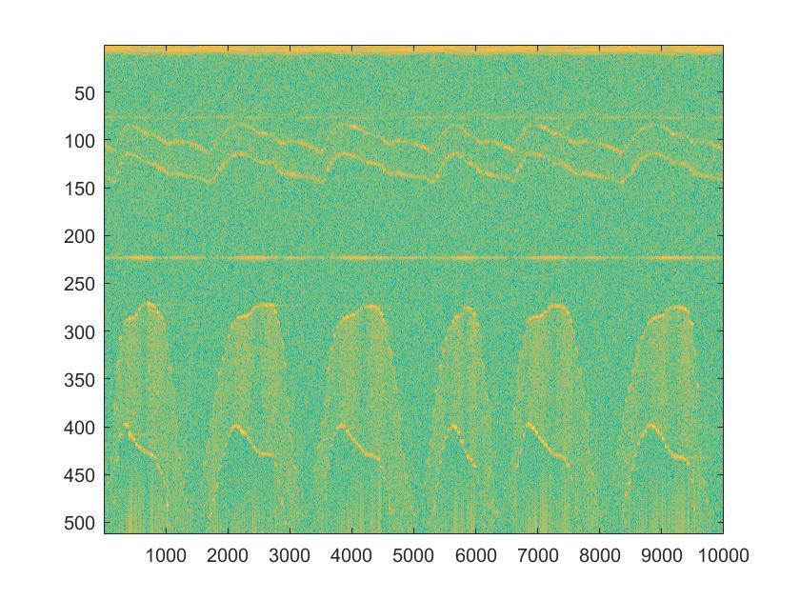
Mscan in Bscans aufteilen

Slide 9
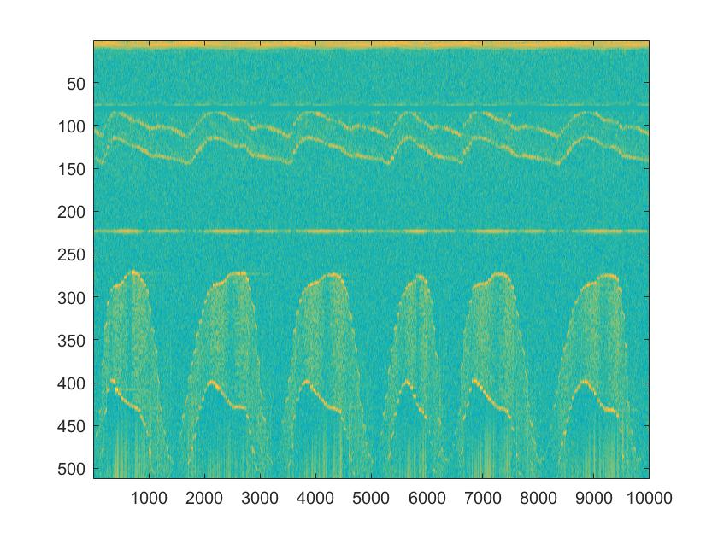
Median Filter Artefaktlinie des Prismas entfernen

Slide 10
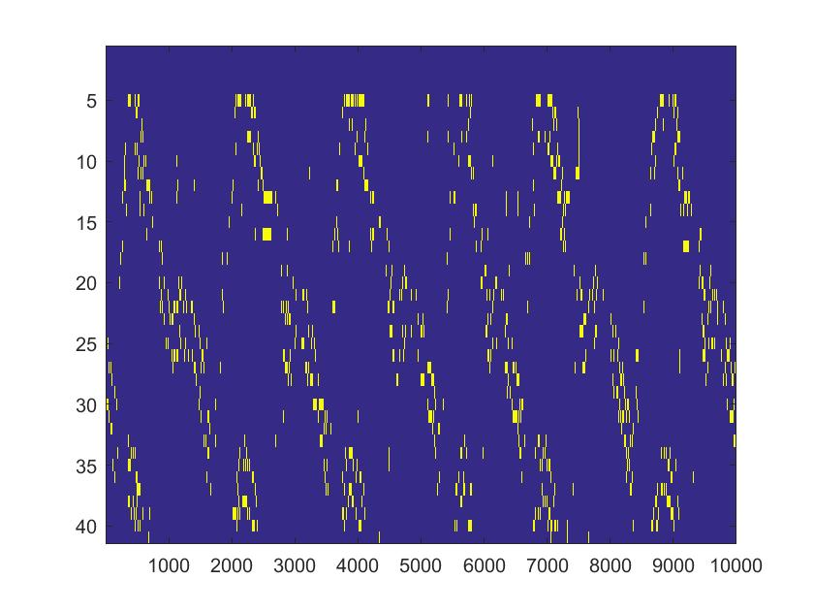
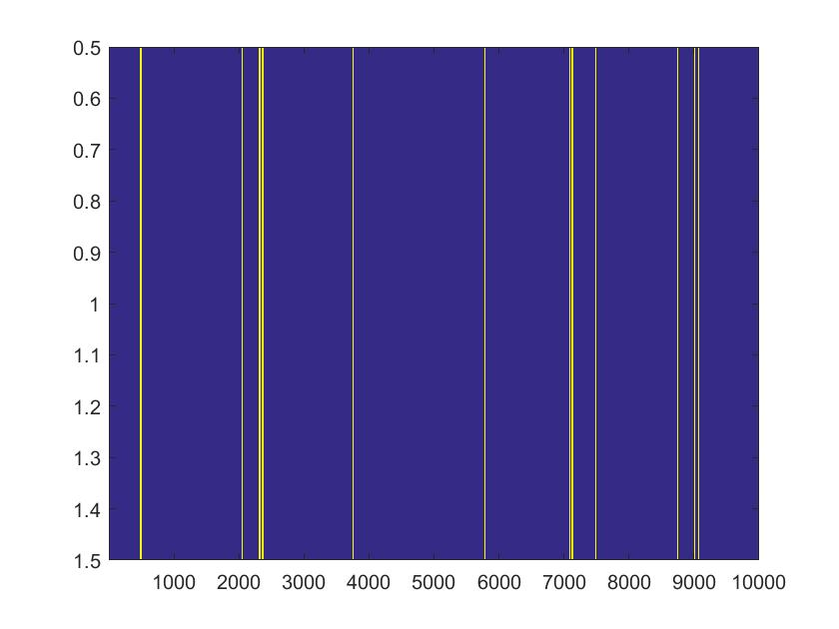
Kantenfilter (Prewitt)

Slide 11
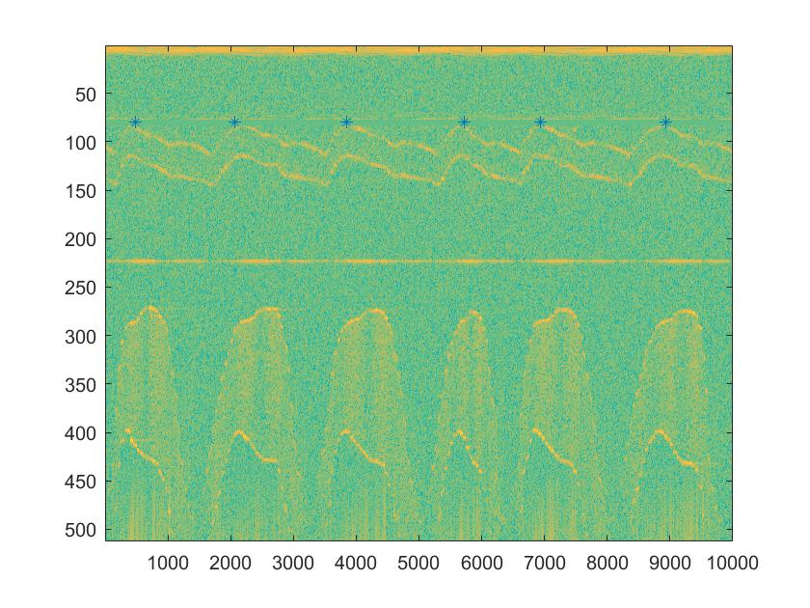

Slide 12
Artefakte filtern - Kernpunkte
Ausgrauen des oberen Bildbereiches
Kontrastverstärkung
Weichzeichnen mit Binarisierung
Gauss-Filterung (optional)
Auffüllen der Artefakte

Slide 13
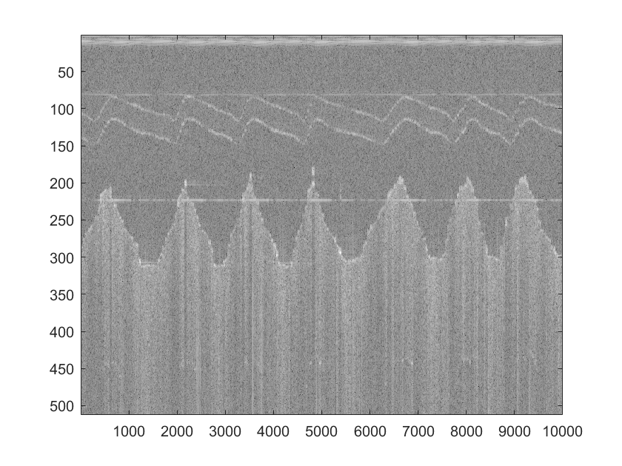
Original

Slide 14
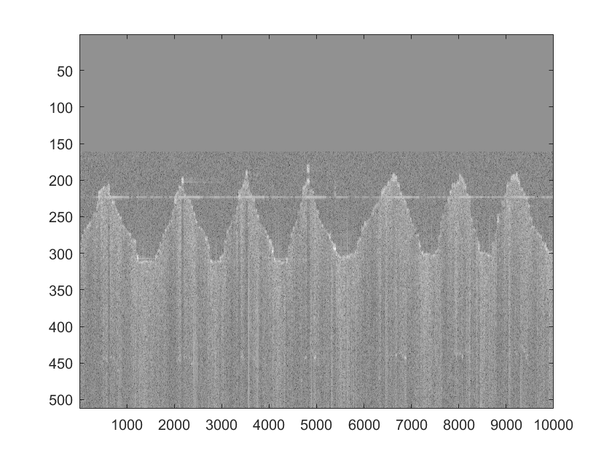
Katheter Beschneidung

Slide 15
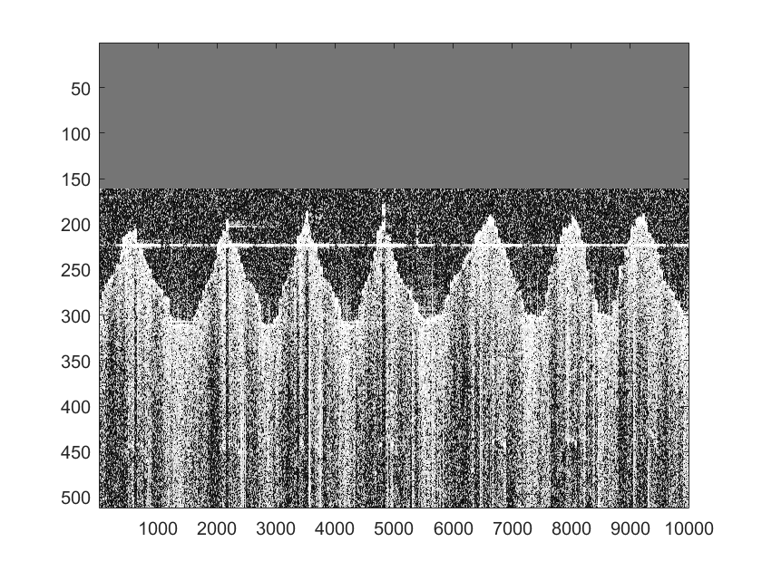
Kontrastverstärkung

Slide 16
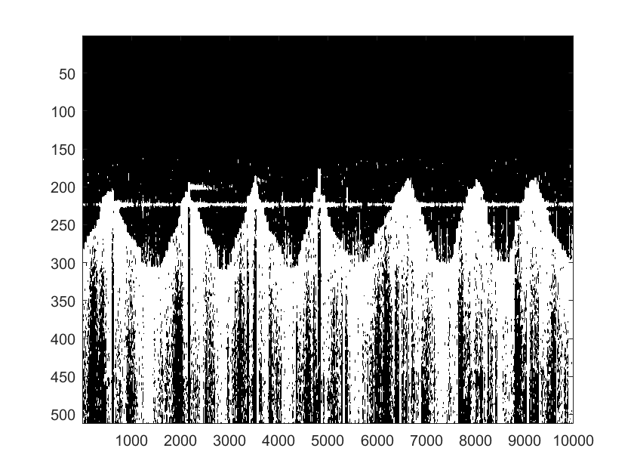
Medfilter & Binarization

Slide 17
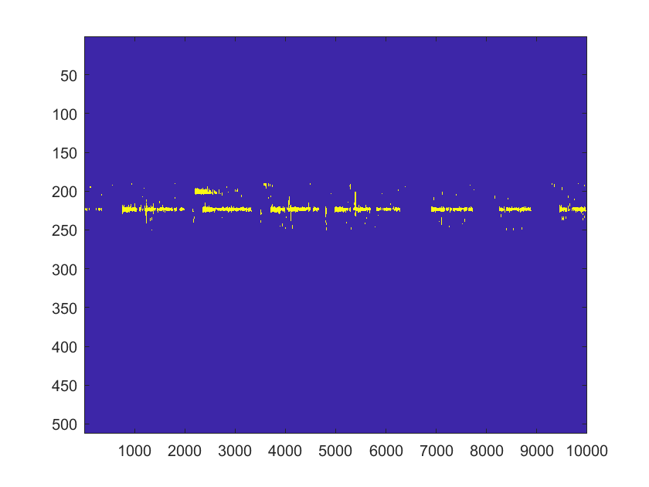
Artefakt Maske

Slide 18

Original ohne Maske

Slide 19
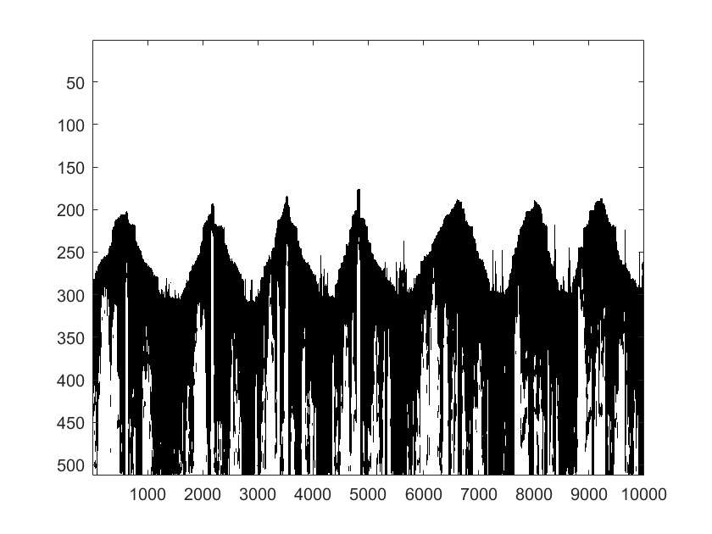
Mit optionalem Gaussfilter

Slide 20
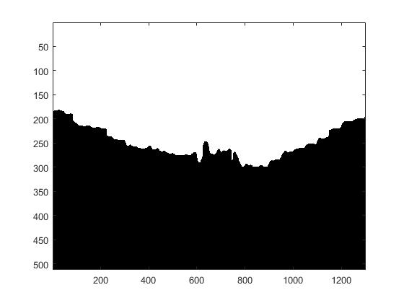
Gefäßwand Ausfüllen

Slide 21
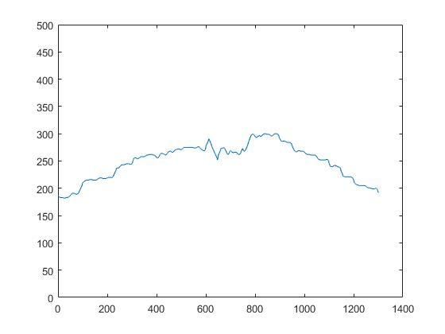
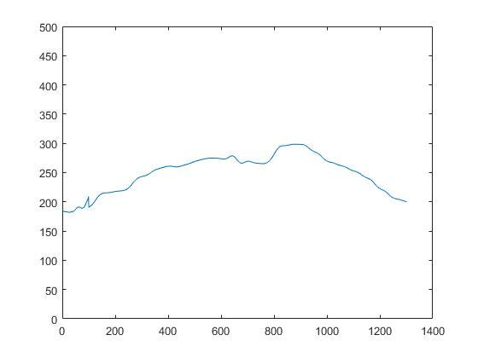
Kante Detektieren und Filtern

Slide 22
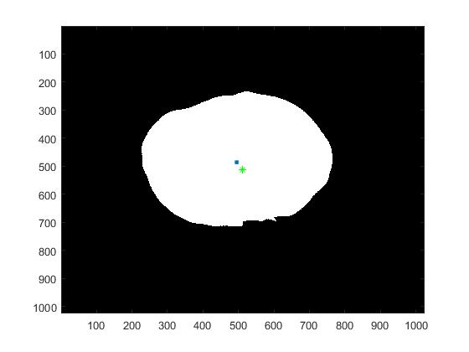
Transformation und Flächenmittelpunkt

Slide 23
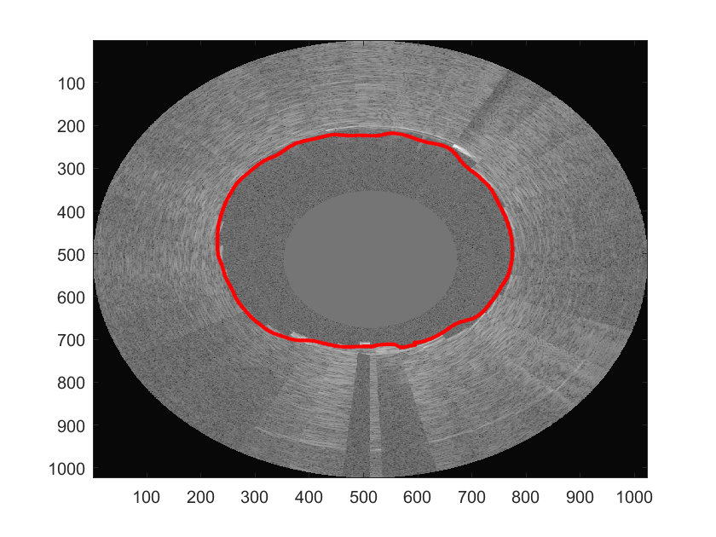
Durchmesser Markierung

Slide 24
Alternative Bscan Segmentierung
Problem: Anhand von bloß einem Scan entwickelt bei stark variierende Charakteristiken
Effekt: Algorithmus funktioniert nur bei einem Scan

Slide 25
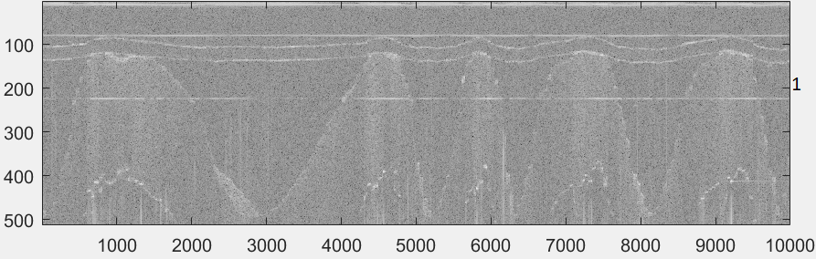
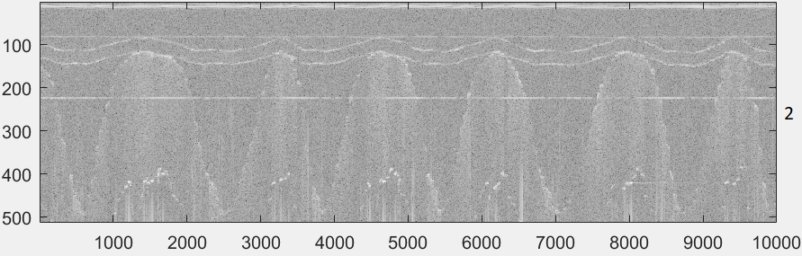
Problem der Charakteristik

Slide 26
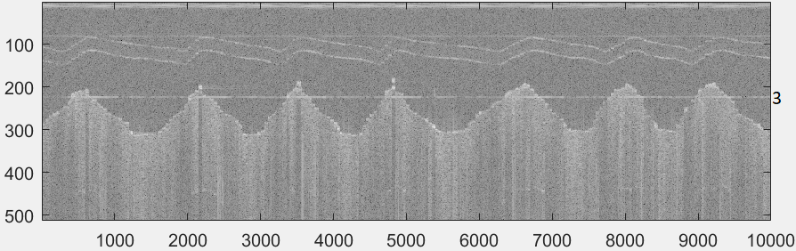
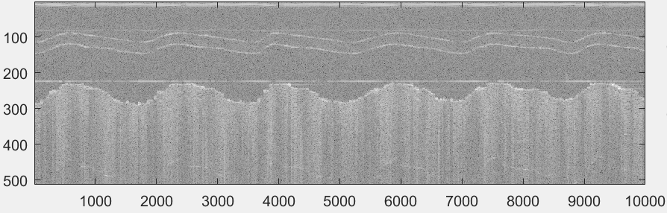
Problem der Charakteristik

Slide 27
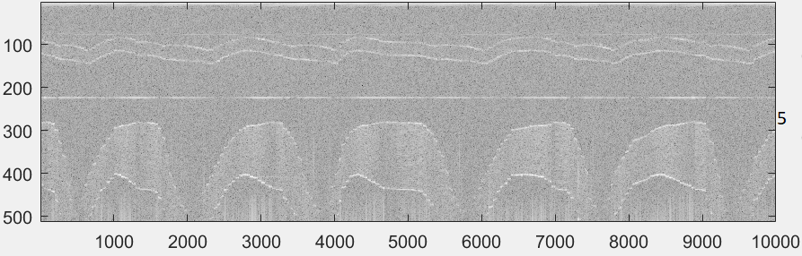
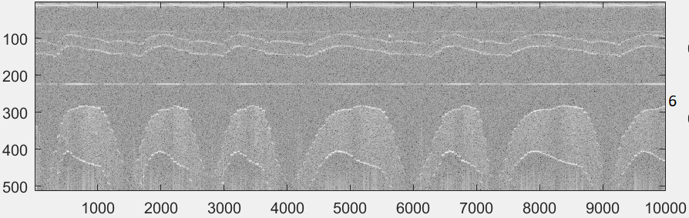
Problem der Charakteristik

Slide 28
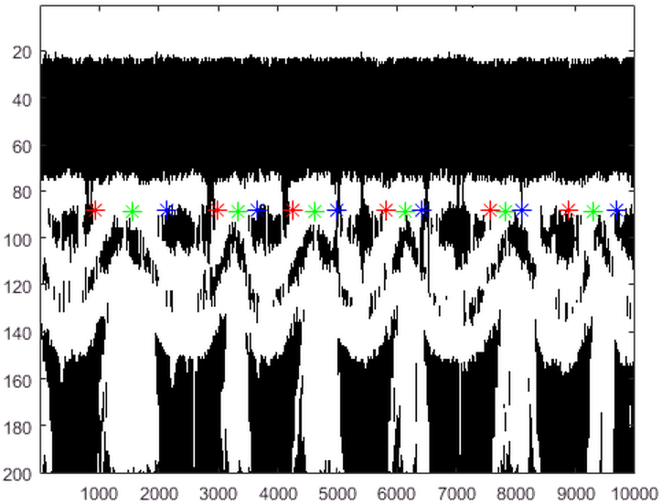
Scan 2 working prep

Slide 29
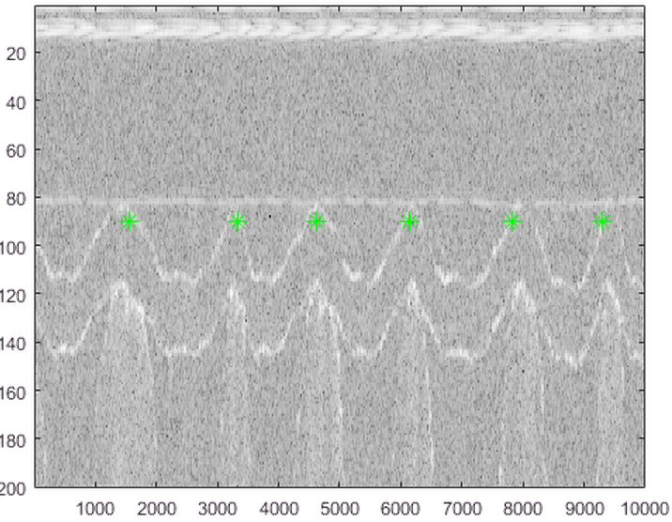
Scan 2 working

Slide 30
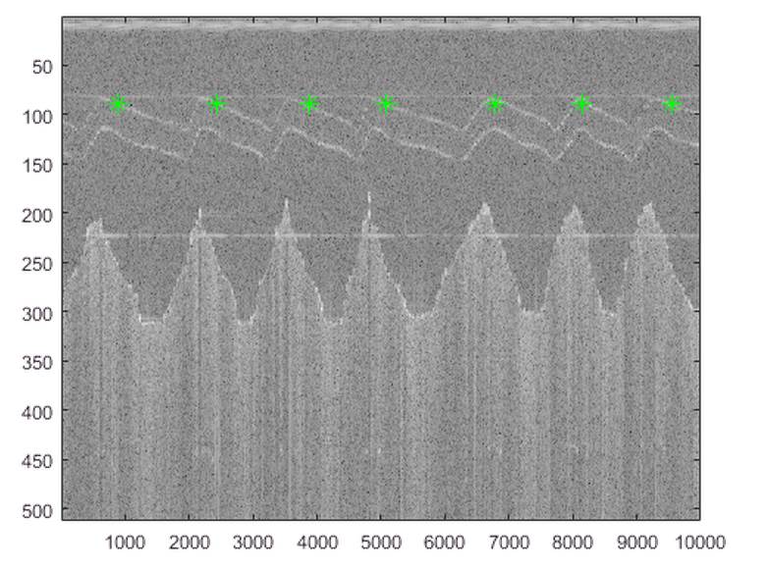
Scan 3 not working

